Slide 1
브레인스토밍
해상교통 빅데이터 분석 및 머신러닝을 활용한 선박 이동 예측 모델 개발
2조 김연범, 이한을

Slide 2
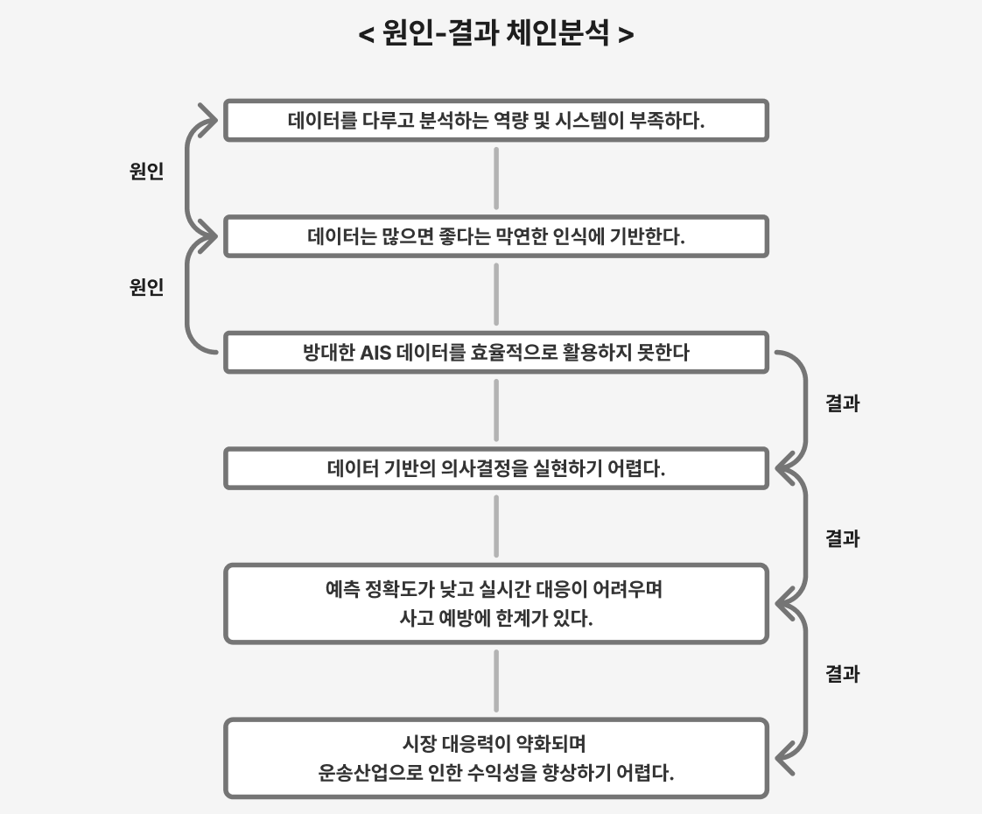
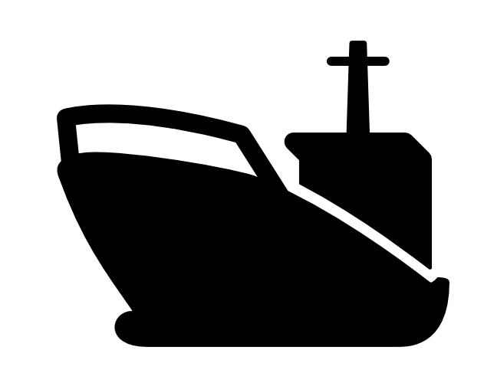
문제 정의
적절히 확용하지 못하고 쌓이는 데이터와 경험 중심의 의사결정 방식으로 인해 운영의 효율성이 떨어지고 사고를 사전 예방하기 힘들다.

Slide 3
문제 정의
: 데이터 기반의 운항 의사결정을 지원하고 충돌위험을 줄여 안전하고 효율적인 해상 교통 시스템의 구축이 필요하다!

Slide 4
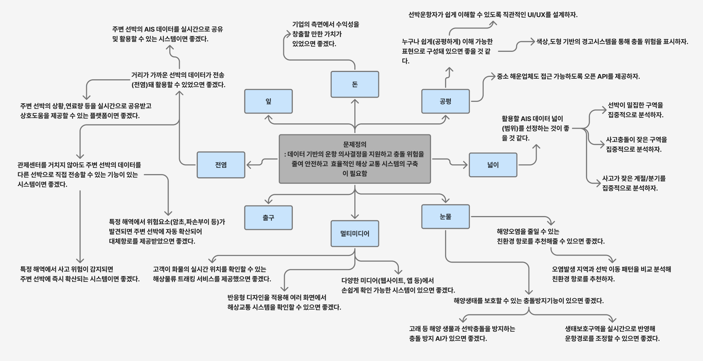
아이디어 발산
► FIGMA 를 이용하여 아이디어 발산과정을 진행

Slide 5
아이디어 수렴
1. 활용할 데이터의 범위를 선정하자. : 선박이 밀집한 구역 / 사고충돌이 잦은 구역 / 사고충돌이 잦은 분기(시기)
2. 멀티플랫폼이 필요하다. : 웹사이트, 앱 등 다양한 플랫폼에서 사용 가능한 시스템 / 반응형 디자인 적용
3. 비전문가,전문가 등 누구나 쉽게 이해가능한 GUI어야 한다. : 신속하게 이해(확인) 할 수 있는 직관적인 UI / 색상,도형 기반의 뚜렷한 경고 시스템
4. 거리가 가까운 선박 간(Ship-to-Ship) 데이터 공유가 가능하도록 하자. : 주변 선박의 상황, 연료량 등의 정보를 실시간 공유받고 커뮤니케이션 할 수 있는 시스템 / 암초, 부이 등 위험요소에 대한 정보와 이를 대처하는 대체항로를 공유받는 시스템 / 주변 AIS 데이터를 활용한 자동 경로 예측 시스템

Slide 6
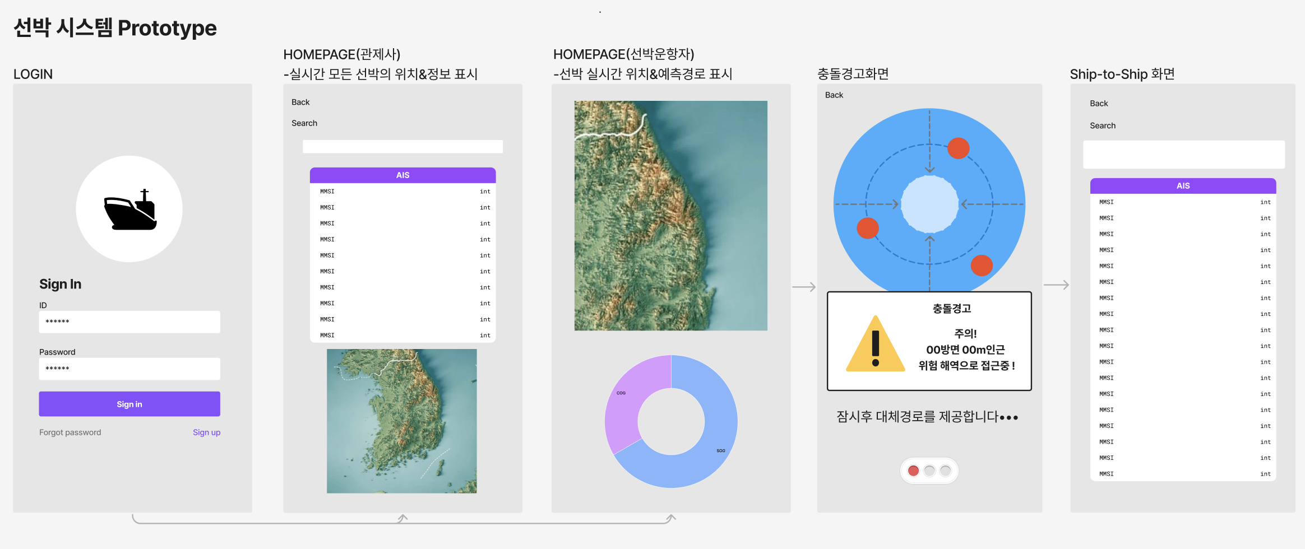
페이퍼 프로토타입 구상
※ 초기버전으로 프로젝트 진행하면서 수정 예정

Slide 7
감사합니다.

